Slide 1
Основы моделирования и исследования систем подводных аппаратов

Slide 2
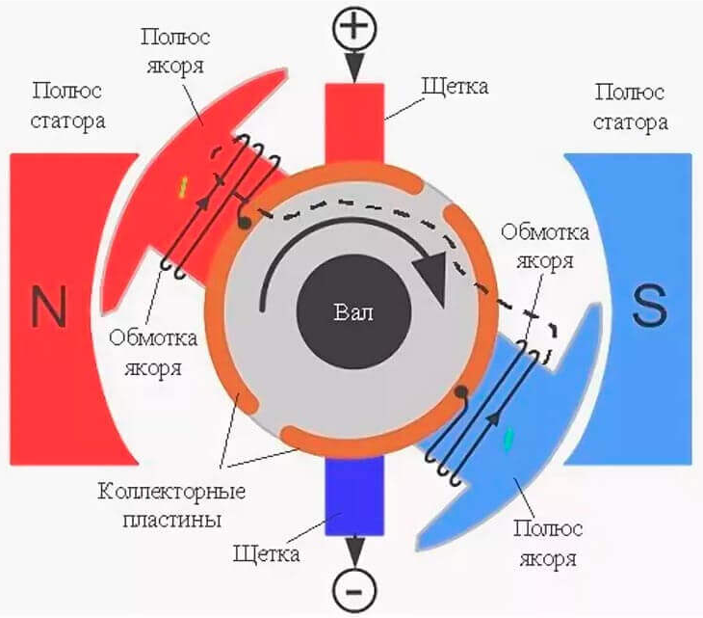
Двигатель постоянного тока

Slide 3
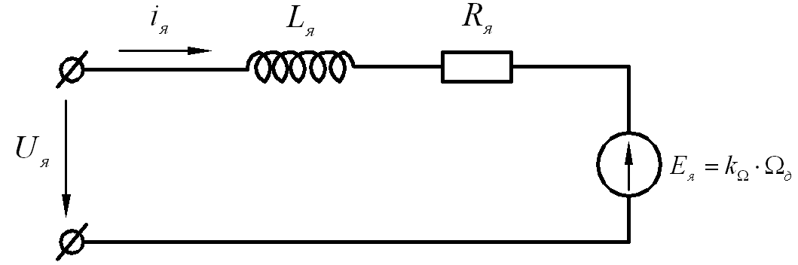
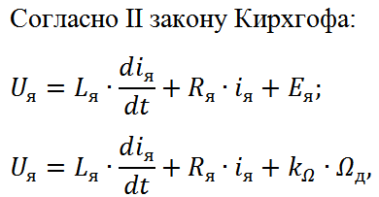
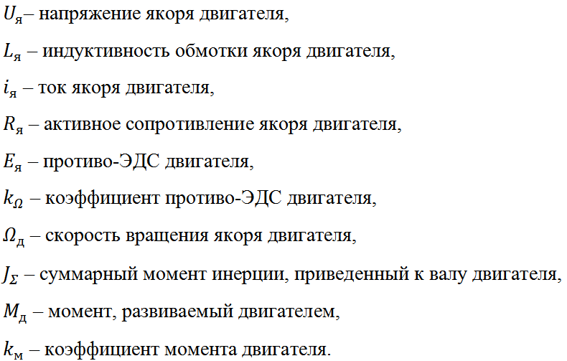
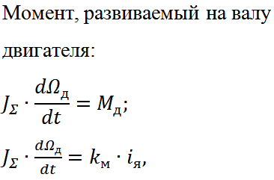
Эквивалентная схема двигателя постоянного тока

Slide 4
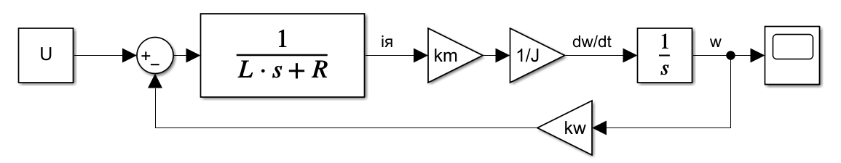
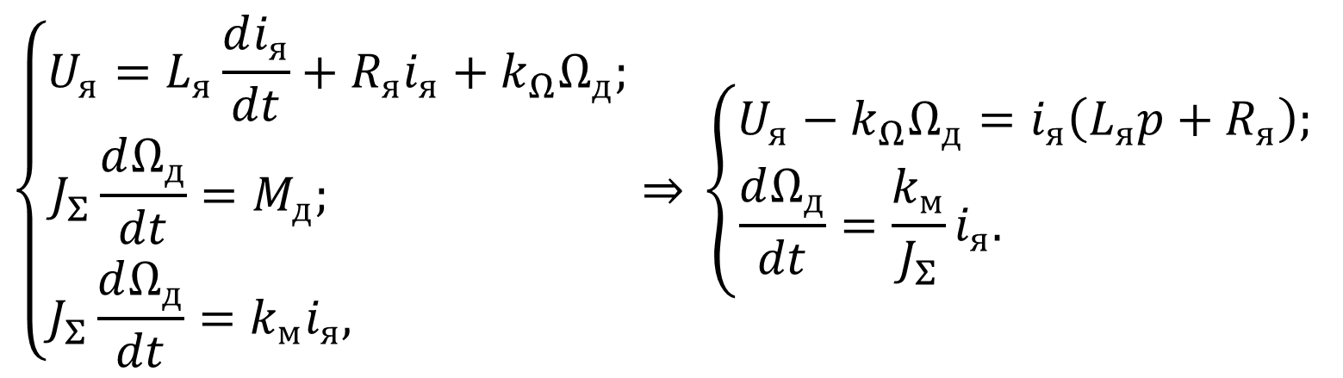
Структурная схема двигателя постоянного тока
$$\left\{\begin{matrix}U_{я}=L_{я}\frac{di_{я}}{dt}+R_{я}i_{я}+k_{Ω}Ω_{д}; \\ \begin{matrix}J_{Σ}\frac{dΩ_{д}}{dt}=M_{д}; \\ J_{Σ}\frac{dΩ_{д}}{dt}=k_{м}i_{я}, \end{matrix}\end{matrix}⇒ \right.\left\{\begin{matrix}U_{я}−k_{Ω}Ω_{д}=i_{я}\left(L_{я}p+R_{я}\right); \\ \frac{dΩ_{д}}{dt}=\frac{k_{м}}{J_{Σ}}i_{я}. \end{matrix}\right.$$

Slide 5
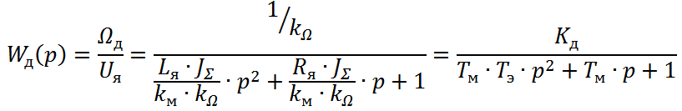
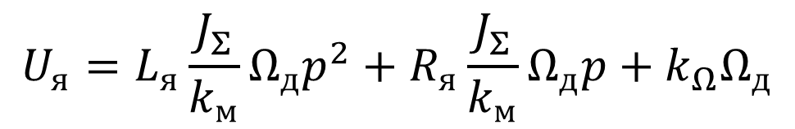
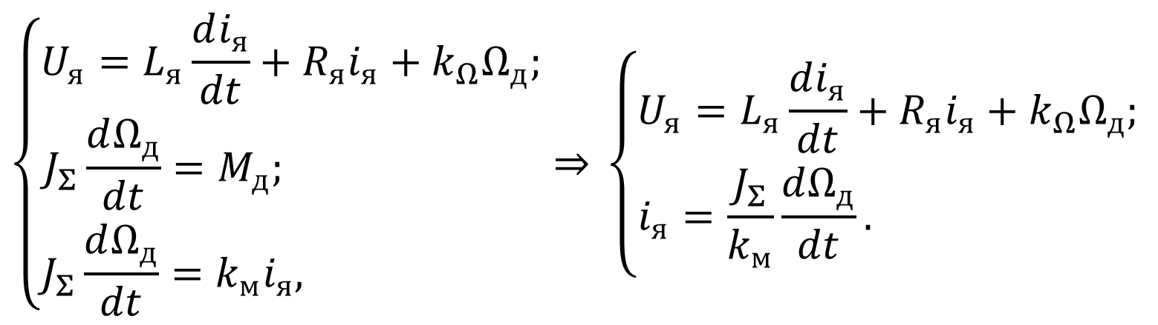
Передаточная функция двигателя постоянного тока
$$\left\{\begin{matrix}U_{я}=L_{я}\frac{di_{я}}{dt}+R_{я}i_{я}+k_{Ω}Ω_{д}; \\ \begin{matrix}J_{Σ}\frac{dΩ_{д}}{dt}=M_{д}; \\ J_{Σ}\frac{dΩ_{д}}{dt}=k_{м}i_{я}, \end{matrix}\end{matrix}⇒ \right.\left\{\begin{matrix}U_{я}=L_{я}\frac{di_{я}}{dt}+R_{я}i_{я}+k_{Ω}Ω_{д}; \\ i_{я}=\frac{J_{Σ}}{k_{м}}\frac{dΩ_{д}}{dt}. \end{matrix}\right.$$
$$U_{я}=L_{я}\frac{J_{Σ}}{k_{м}}Ω_{д}p^{2}+R_{я}\frac{J_{Σ}}{k_{м}}Ω_{д}p+k_{Ω}Ω_{д}$$

Slide 6
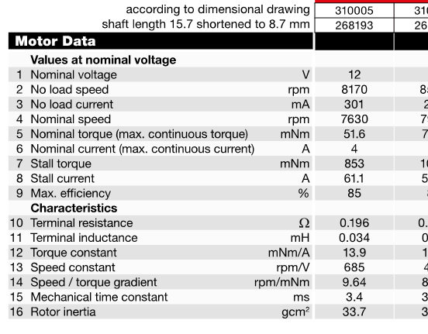






Паспортные характеристики двигателя постоянного тока

Slide 7
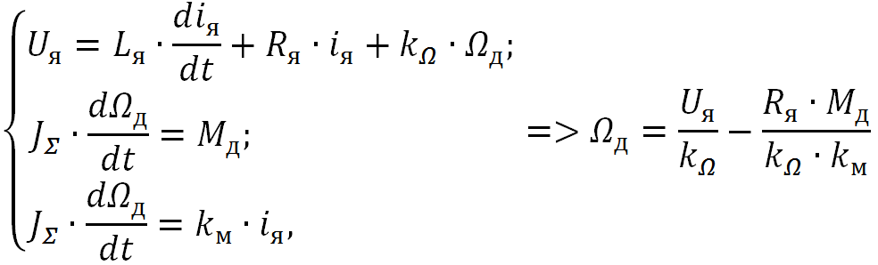
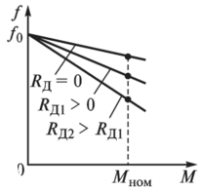
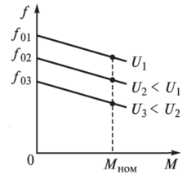
Механическая характеристика двигателя постоянного тока

Slide 8
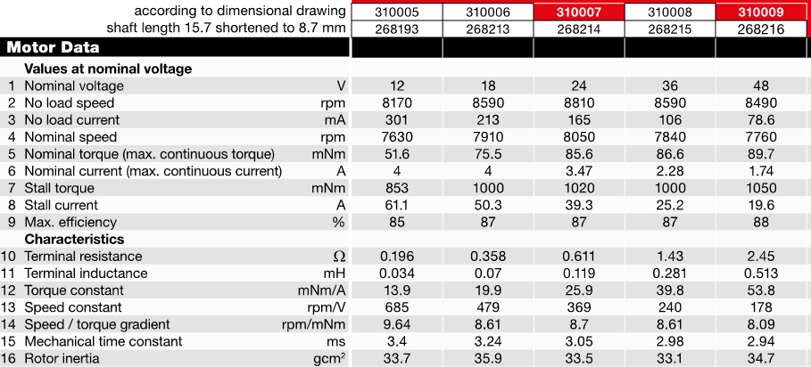
Задача
Построить модель заданного двигателя и определить момент на валу двигателя при скорости вращения вала 2/3 от номинальной.
Четные номера в списке – двигатель 268214;
Нечетные номера в списке – двигатель 268213.

